Slide 1

Úvod do zahradní terapie
VOŠ Jabok
LS 2016

Slide 2
Definice zahradní terapie
Multidisciplinární obor
Odborná léčebná metoda
Záměrné, cílené využití rostlin, zahradních aktivit a blízkého vztahu člověka k přírodě k naplnění specifických potřeb účastníků
Důraz na podporu zdraví a pohody, sociálních, kognitivních, fyzických a psychických funkcí

Slide 3
Východiska ZT
Vztahy člověk a přírodní prostředí, člověk a krajina (zdroj pro uspokojení potřeb, bezpečný úkryt)
Účinky krajiny a rostlin na tělo a duši (šamané, lidoví léčitelé, mytologie, umění, moderní vědecké poznatky)

Slide 4
Historie ZT
První písemný záznam – starověký Egypt
Písemný záznam o využití v rámci léčebné pedagogiky – Dr. Benjamin Rush, 1798 , pozitivní účinky polních prací na lidi s MP
Philadelphie 1817, první soukromé psychiatrické zařízení v USA, součástí park a zahrada
Milwaukee Downer College 1942, obor pracovní terapie , součástí kurz zahradnictví, počátek profesionalizace ZT

Slide 5
Profesní sdružení ZT
American Horticultural Therapy Association (AHTA) http://www.ahta.org
Canadian Horticultural Therapy Association (CHTA) http://www.chta.ca
Thrive – using gardening to change lifes http://www.thrive.org.uk
Gesellschaft für Gartenbau und Therapie http://www.gartenbau-und-therapie.org

Slide 6
ZT v praxi
Formy ZT :
aktivní ( přímá aktivní účast , přizpůsobení prostoru, aktivit, pomůcek potřebám a možnostem klientů, důraz na bezpečnost)
pasivní (pobyt, pozorování, vnímání rostlin, barev, tvarů, zvuků, pohybů, chutí…)
individuální i skupinová

Slide 7
Oblasti působení ZT
1) fyziologická oblast ( zachování, rozvoj , zlepšení motoriky, koordinace rovnováhy, povzbuzení smyslového vnímání, ergoterapie)
2) kognitivní oblast (poznávání, čtení a psaní,vyjadřování, paměť, kreativita, orientace v času a prostoru…)
3) psychická a emocionální oblast (schopnost kontaktu, radost, identita, sebehodnocení , sebeúcta, flexibilita, prožitky (opatrujícího, tvůrce nebo dárce,….)
4) sociální oblast (prostředek a příležitost ke kontaktu a komunikaci, interakce a identifikace ve skupině, jednání vůči sobě a ostatním,….)
5) vlastní já a spiritualita (reflexe a sebereflexe, vnímání vlastního působení, smysluplné jednání, motivace, angažovanost, vlastní hranice) - důraz na kontext-

Slide 8
Definice zahrady
Most mezi člověkem a přírodou, místo kde :
člověk pobývá, žije
stará se o to, co roste
může být kreativní
vlastní, co mu patří
…………………………………..
Místo, které:
odráží identitu člověka
umožňuje něco produkovat a kontrolovat
poskytuje svobodu, soukromí, bezpečí
………………………………………….

Slide 9
Terapeutická zahrada
Speciální využití zahrady
lázeňské parky a nemocniční zahrady
zahrady smyslů (podpora smyslového vnímání)
meditační zahrady (zklidnění a duchovní rozměr)
zahrady pro lidi nevidomé (Brooklyn 1955)
zahrady pro klienty v sociálních institucích (uzavřené, otevřené, přizpůsobení fyzickým a psychickým schopnostem a potřebám)
komunitní zahrady ……………………………………

Slide 10
Požadavky a podmínky pro realizaci zahradní terapie (ZT)
není nutné budovat speciální zahradu (společenská místnost, balkon, terasa, nemocniční pokoj)
podmínkou je plánovaný a cílený proces, jasná cílová skupina,
potřeby, možnosti nebo omezení uživatelů určují :
přístupnost , otevřenost, bezpečnost zahrady nebo prostor pro ZT
vybavenost :
mobiliář, vyvýšené záhony, místa k sezení nebo fyzickým aktivitám,
herní a zvukové prvky, vodní prvky, smyslový chodník,
„mobilní zahrada “ pro klienty na lůžku, ........................
skladbu rostlin:
stimulace smyslů, bylinky a jedlé plody,…
přehlednost a orientaci v prostoru
technické náležitosti :
cesty a chodníky, ohraničení , dostupnost vody, nářadí, bezbariérovost
(vyhláškač.398/2009 Sb., o obecných technických požadavcích zabezpečujících bezbariérové užívání staveb)
(živočichové a zvířata na zahradě)

Slide 11
Cílové skupiny zahradní terapie
Kontext sociálních, zdravotnických, školských zařízení a aktivit
Cílová skupina je velmi různorodá, může se jednat o lidi se znevýhodněním v různých oblastech a různých důvodů
zdravotní a smyslová postižení, stavy po úrazech a operacích, hospitalizace, psychická onemocnění, vysoký věk
sociální handicapy - děti , dospělí, senioři v sociálně a ekonomicky obtížných situacích, znevýhodňující sociální prostředí, konfliktní životní způsoby a styl,
ZT je vždy součást léčby, podpory, pomoci, vzdělávání,………… v kontextu komplexní péče

Slide 12
Činnosti a účinky zahradní terapie
Receptivní (pasivní) ZT
působení pobytu v přírodě nebo kontaktu s rostlinami a přírodninami na smyslové vnímání, vnímání sebe sama a svých potřeb
individuální i ve skupině
rozhovory, reflexe a sebereflexe
reminiscence, práce se vzpomínkami
bazální stimulace

Slide 13
Aktivní ZT
skupinová nebo individuální
klient se aktivně účastní, zapojuje do zahradně-terapeutických aktivit
péče o rostliny, výsevy, přesazování, sklizeň a zpracování
rostliny jsou živé, mohou zrcadlit osobní situaci (životní cyklus, kontext času a ročních období, empatie,…..)
aktivity spojené s fyzickou námahou (uvědomění hranic a možností, kondice, odbourávání agresivity,…)
esteticky a kreativně zaměřené aktivity (aranžování květin, zpracování přírodních materiálů, bylinek, plodů,……)
aktivity didaktické a hravé, zejména při práci s dětmi
komunikace, spolupráce a vzájemná pomoc ve skupině
rozhovory, reflexe, sdílení,
……………………………………………….
………………………………………………

Slide 14
Inspirace
FN Brno Bohunice
Domov Mistra Křišťana Prachatice
Palata - Domov pro zrakově postižené Praha
FN Motol - Klinika dětské onkologie a hematologie
Věznice Rýnovice, Věznice Jiřice
Botanická zahrada HMP
Bylinková zahrada Tiree Chmelar ve Valticích
………………………………………………………………………..
Tulln an der Donau (zahradní komplex, cca 60 modelových zahrad)
Meditační zahrada Melk
………………………………………..

Slide 15
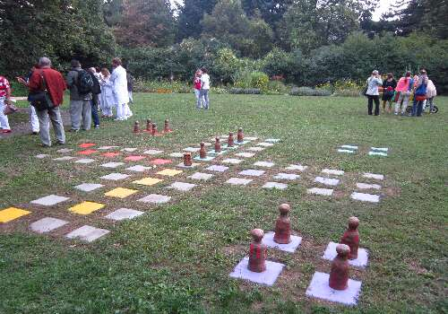

Slide 16
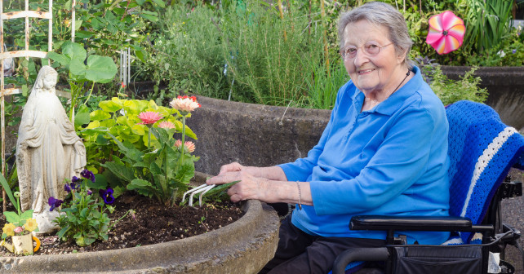

Slide 17
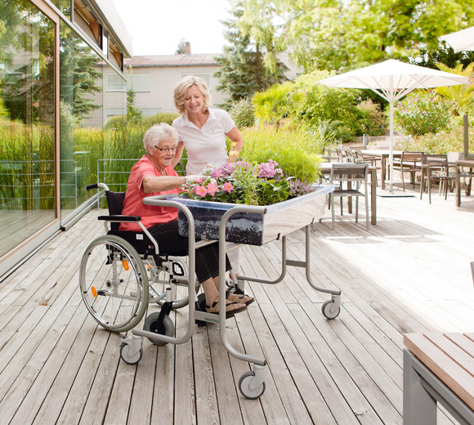

Slide 18
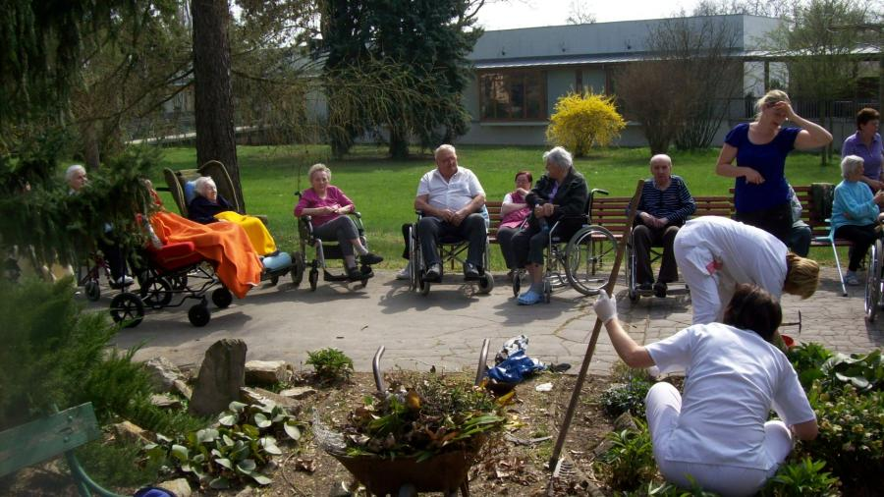

Slide 19
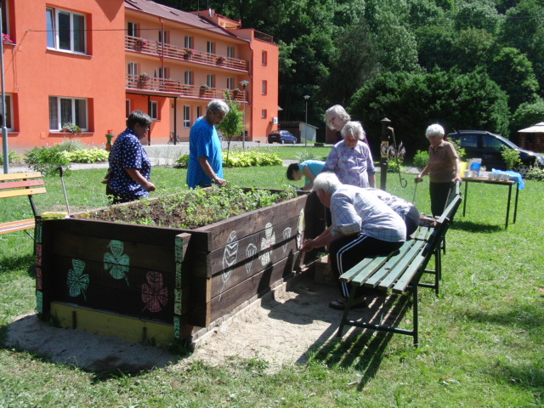

Slide 20
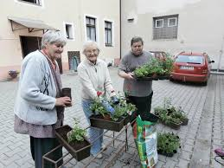

Slide 21
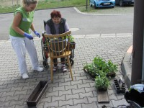

Slide 22
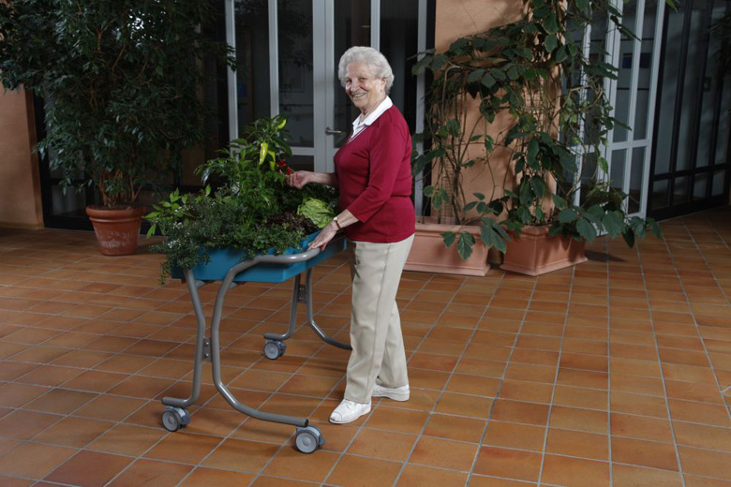

Slide 23
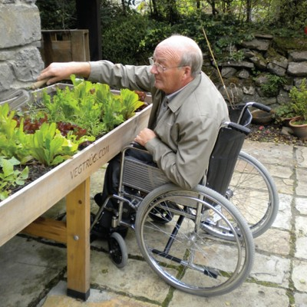

Slide 24
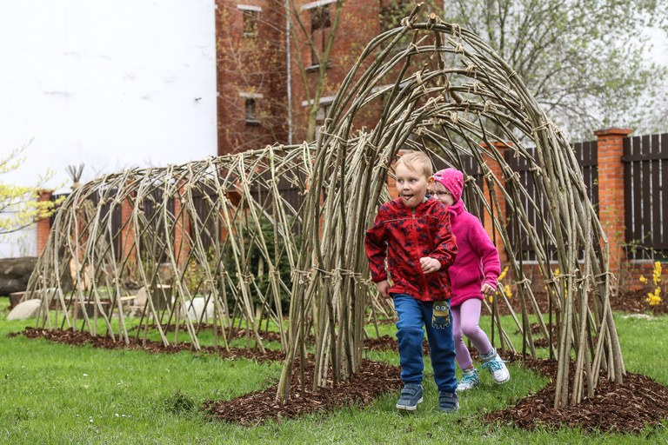

Slide 25
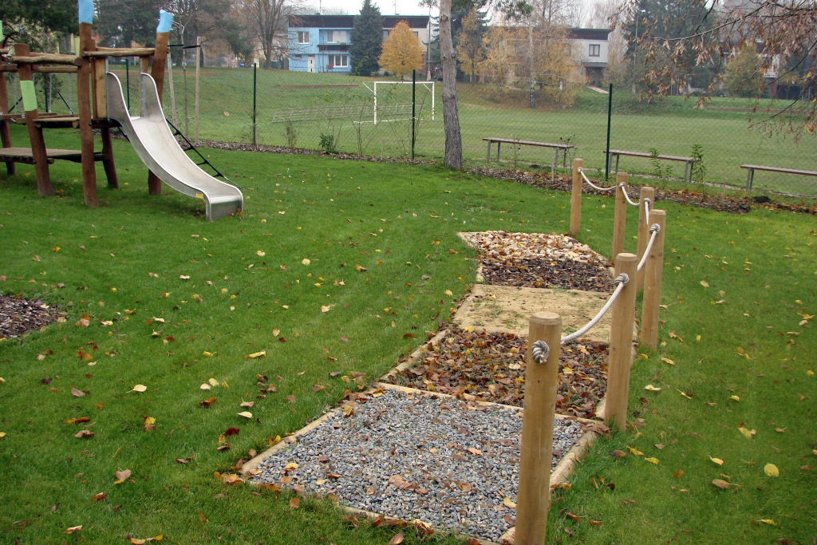

Slide 26
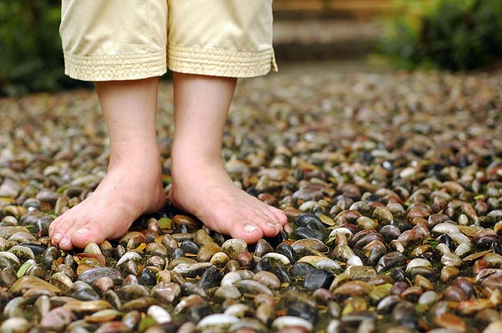

Slide 27
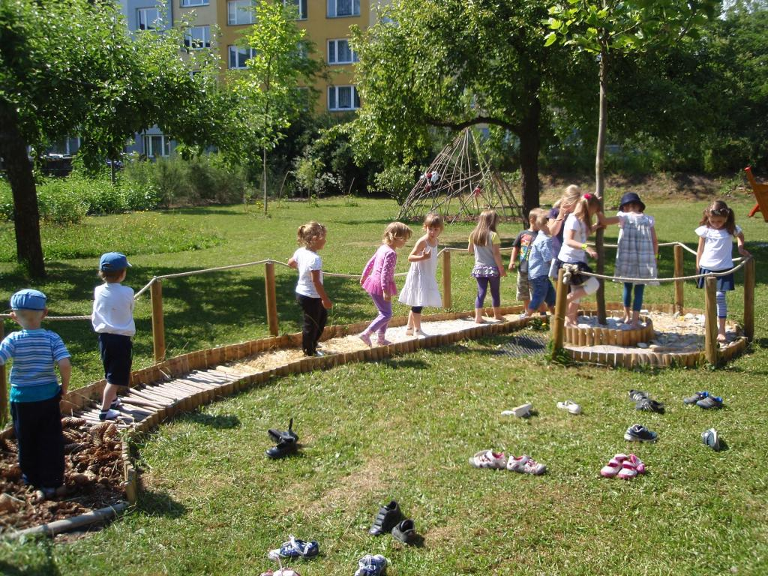

Slide 28
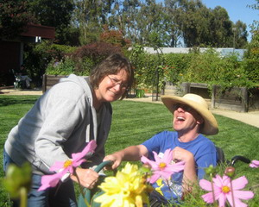

Slide 29
Moudrá slova na závěr
Jednou ze základních funkcí zahrad je poskytovat útočiště tělu i duši. (Čínský historik a císařův rádce S´ma Kuang , 11. stol.
Krása přírody povznáší myšlenky člověka z nížin všedního života do vyšších oblastí a sbližuje jej s nezměrným vesmírem. V přírodě najde uklidnění a posílení pro tvoření nových hodnot duševních i hmotných. Vždyť příroda je obdivuhodný harmonický celek, ve kterém jak fauna tak flóra žije ve vzájemném vztahu a jehož jednotlivosti do sebe zasahují jako kolečka v hodinovém stroji. ( Josef Kumpán, zahradní architekt, 1920)

